Slide 1

PROYECTO ANDRE IBARRA PEREZ

Slide 2

Introducción
En este proyecto se plantea el diseño de un software el cual será creado con la intención de dar una ayuda a la empresa con nombre VitroMante en la cual puedan utilizarlo diariamente en conjunto con su labor en la empresa para facilitar el trabajo y ahorrar mas tiempo y esfuerzo que hacerlo como lo llevan haciendo hasta ahora. El software tiene 4 puntos bases sobre los cuales se va a desarrollar primordialmente.

Slide 3

Problemática
La empresa tiene la problemática de que al momento en que los clientes hacen un pedido lo anotan en un diario manualmente, pero como son demasiados pedidos al día es mas difícil buscarlos en el manual, por lo general los precios de los productos que manejan están constantemente cambiando y entonces es difícil poder actualizar de forma fácil el precio a estos productos, al igual en el que distintos clientes piden de vez en cuando un cambio en su pedido y tienen que ir al diario y borrar ese pedido o modificarlo, y otra cosa es que como son muchos pedidos se tiende a olvidar el día de entrega del pedido o de instalación de algún producto. Y sobre todo búsqueda de pedidos anteriores y tener toda la información de los clientes para cualquier duda o aclaración o para avisos a los clientes.

Slide 4

Objetivo
Los objetivos son simples tratar de resolver todas y cada una de las problemáticas que tiene la empresa por medio del software a crear el cual será solamente enfocado a esta empresa y a solucionar sus problemáticas con nuestra amiga programación.
Y obvio tratar de minimizar el tiempo y esfuerzo porque todo esto simboliza dinero.

Slide 5

Desarrollo del software
El software como ya se había mencionado estará basado en 4 puntos primordiales en guardar información de los clientes, realizar cotizaciones, realizar pedidos y por supuesto tener un catalogo de la variedad de los productos y su precio.
Estos 4 puntos serán la base para que pueda ser programado y dar cabida a todas las funciones y métodos que este mismo va a realizar, tratando de resolver cada una de las problemáticas mencionadas anteriormente.

Slide 6

Herramientas de desarrollo
El software será desarrollado en el entorno de programación visual studio 2017 con el lenguaje de programación c#, lo demás tiene que ser trabajo del desarrollador y sobre todo enfocarse en el problema y sacar el mayor provecho a cualquier solución que se pueda dar.

Slide 7

Producto finalizado
El producto finalizado tendrá distintas ventanas en las cuales cada una se va a basar en distintas cosas de acuerdo a lo que estemos trabajando por ejemplo los clientes se pueden añadir, modificar y borrar, después los pedidos y el catalogo de productos igualmente y cotizaciones solo pueden realizadas y alguna que otra función extra como mostrar advertencias que en ese día hay que entregar cierto pedido, etc.

Slide 8


DEMO
Interfaz gráfica sencilla Puede elegir hasta 4 opciones en las cuales puede realizar distintos movimientos

Slide 9
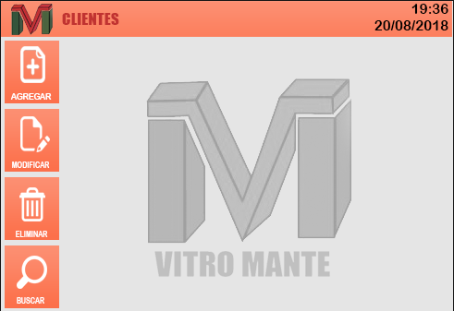
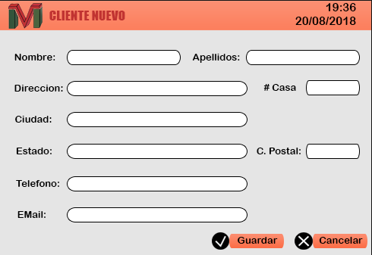

Slide 10
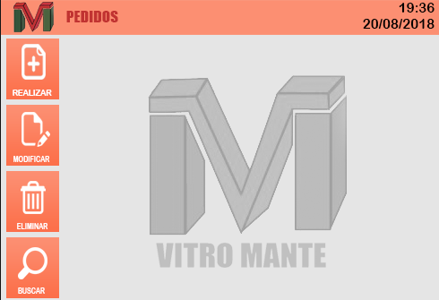
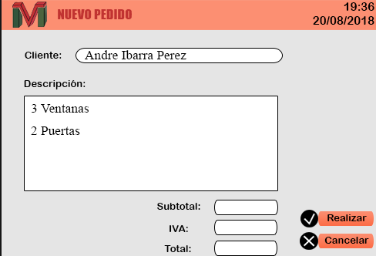

Slide 11
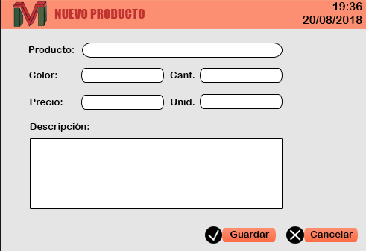
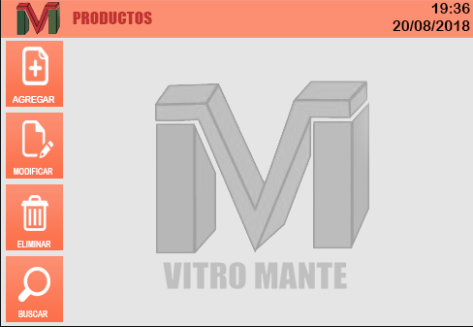

Slide 12
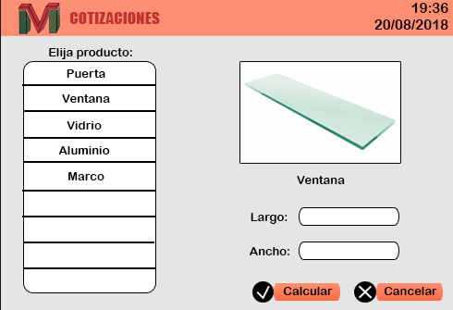

Realizado de cotizaciones Los clientes pueden pedir
sus cotizaciones e inmediatamente puede ser eliminada modificada o
ser pasada a pedido.

Slide 13

Conclusión
Es un proyecto que algunas problemáticas pero pueden ser solucionadas quizá lo mas difícil es unir cada una de las opciones con las demás, pero al final tiene que salir este software, es un trabajo con problemáticas pero tiene que ser solucionado.

